Slide 1
স্বাগতম

Slide 2
পরিচিতি
মোহাম্মদ মজিবুর রহমান
প্রভাষক,ব্যবস্থাপনা
সরকারি আদর্শ মহাবিদ্যালয় ঝিনাইগাতি,শেরপুর ।
মোবাইলঃ ০১৭১২৮৫৮৩৪৯
মেইলঃ moziburrahman600@gmail.com
শ্রেণি: দ্বাদশ
শাখা: ব্যবসায় শিক্ষা
বিষয়:উৎপাদন ব্যবস্থাপনা ও বিপণন- দ্বিতীয় পএ
অধ্যায়:অষ্টম
সময়:৫০ মিনিট

Slide 3
এসো ভিডিও দেখি

Slide 4
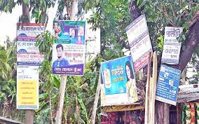
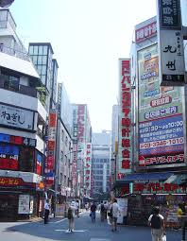
ছবি গুলো লক্ষ্য করি

Slide 5
পাঠের বিষয়

Slide 6
শিখনফল
এই পাঠ শেষে শিক্ষার্থীরা……..
বিজ্ঞাপন কী তা বলতে পারবে
বিজ্ঞাপনের মাধ্যম গুলো বর্ণনা করতে পারবে
বিজ্ঞাপন কি অপচয়? বিশ্লেষণ করতে পারবে।

Slide 7
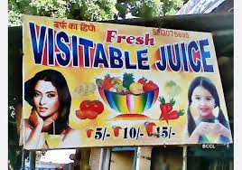
সিনেমা স্লাইড

Slide 8
বিজ্ঞাপনের মাধ্যম

Slide 9
ইন্টারনেট

Slide 10
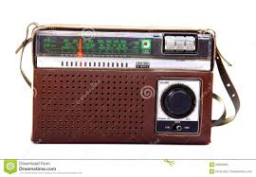
রেডিও বা বেতার

Slide 11
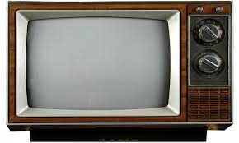
টেলিভিশন

Slide 12
পএিকা

Slide 13
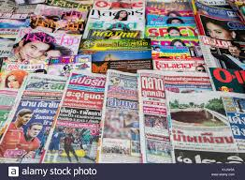
ম্যাগাজিন

Slide 14
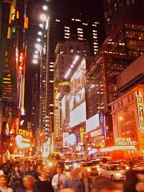
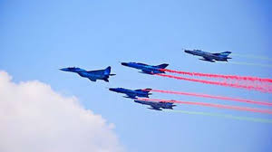
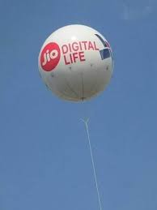
এছাড়াও আরও কিছু মাধ্যম---

Slide 15
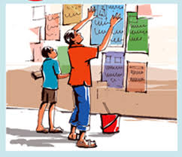
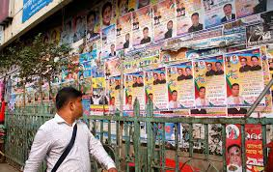
প্রাচীর পএ

Slide 16
একক কাজ
চিত্রে প্রদর্শিত ব্রাউজারে কোন ধরণের বিজ্ঞাপন দেওয়া যায়?

Slide 17
দলীয় কাজ
চিত্রের কোন কোন মাধ্যমের বিজ্ঞাপন জনপ্রিয়?

Slide 18
মূল্যায়ন
উপরের চিত্রে কোন ধরণের বিজ্ঞাপন প্রদর্শন করা হয়?
নিচের চিত্রে আলোকসজ্জার মাধ্যমে কি বিজ্ঞাপন প্রচার করা হয়?

Slide 19
বাড়ির কাজ বিজ্ঞাপন কী অপচয় তোমার স্বপক্ষে যুক্তি দেখাও

Slide 20
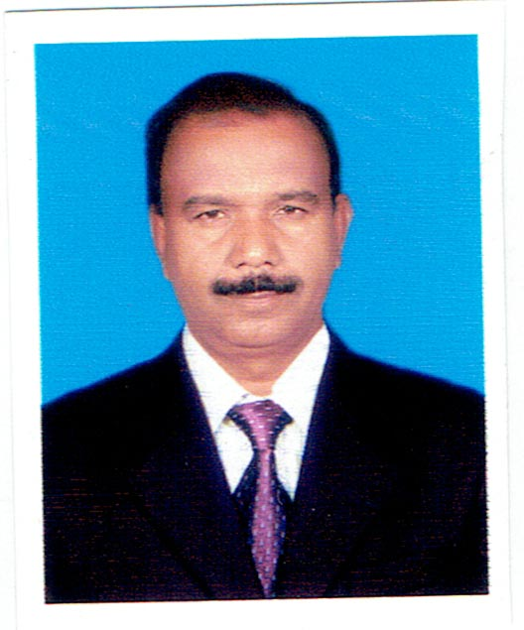
ক্লাশে সহযোগিতার জন্য ধন্যবাদ

